Slide 1
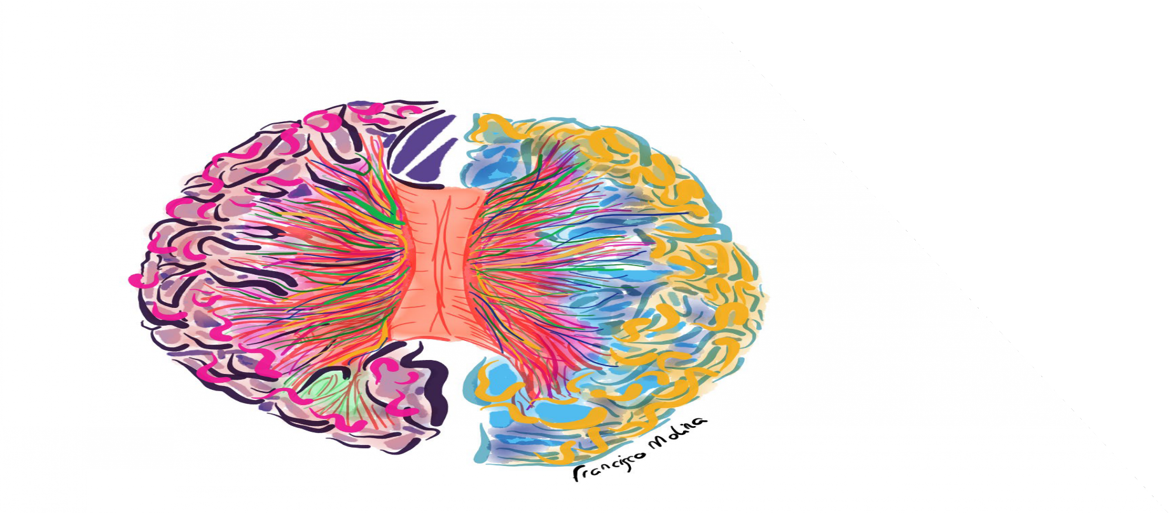
Parámetros biomecánicos del movimiento y sistemas de evaluación instrumental.
Evaluación Neurológica. Tema 13. Máster en Neurocontrol Motor. URJC
©2024. Autor: Francisco Molina-Rueda y María Carratalá-Tejada.
Algunos derechos reservados.
Este documento se distribuye bajo la licencia
“Atribución-CompartirIgual 4.0 Internacional” de Creative Commons, disponible en: https://creativecommons.org/licenses/by-sa/4.0/deed.es

Slide 2
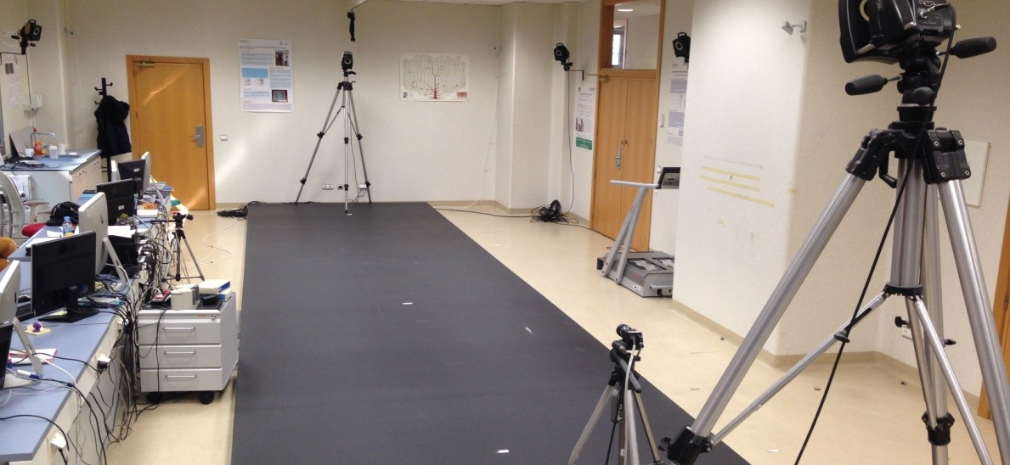
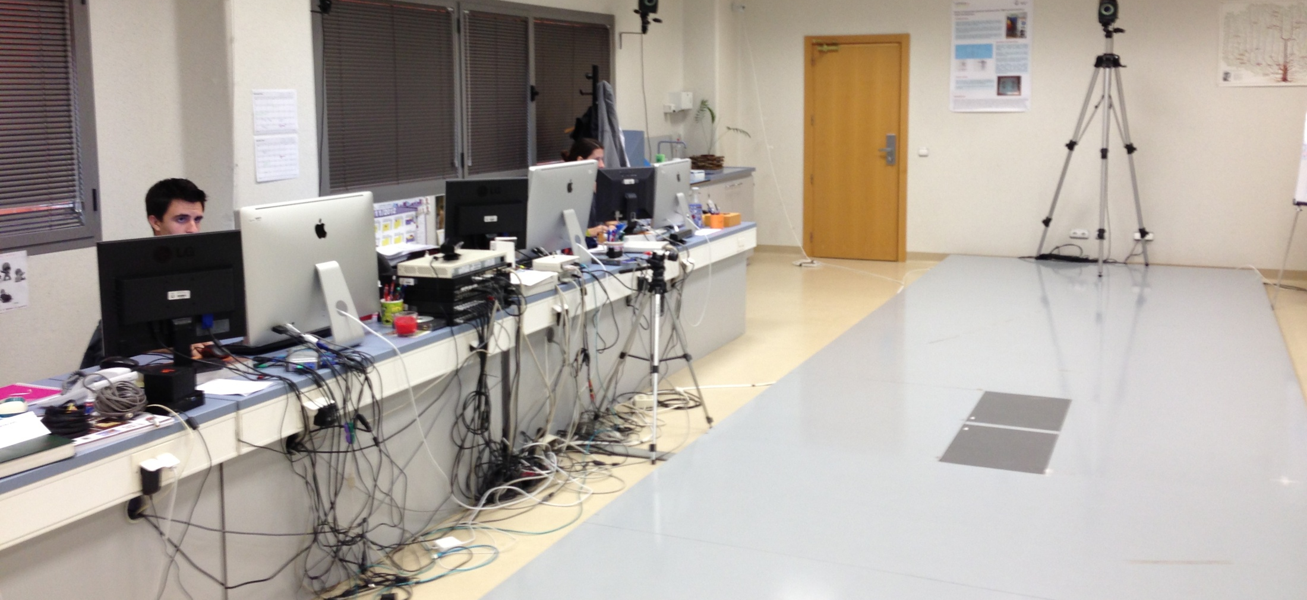
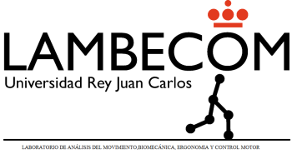
LABORATORIO DE ANÁLISIS DEL MOVIMIENTO.
Grupo de investigación consolidado Laboratorio de análisis del movimiento, biomecánica, ergonomía y control motor. Universidad Rey Juan Carlos.

Slide 3
Contenidos de la presentación.
Esta presentación te muestra algunos sistemas para analizar la postura y el movimiento de forma instrumental.
Son sistemas objetivos que permiten cuantificar el movimiento y la postura de forma precisa.
Existen equipos muy caros, pero existen otras opciones de bajo coste que te pueden permitir crear tu propio laboratorio de análisis del movimiento y de la postura.

Slide 4
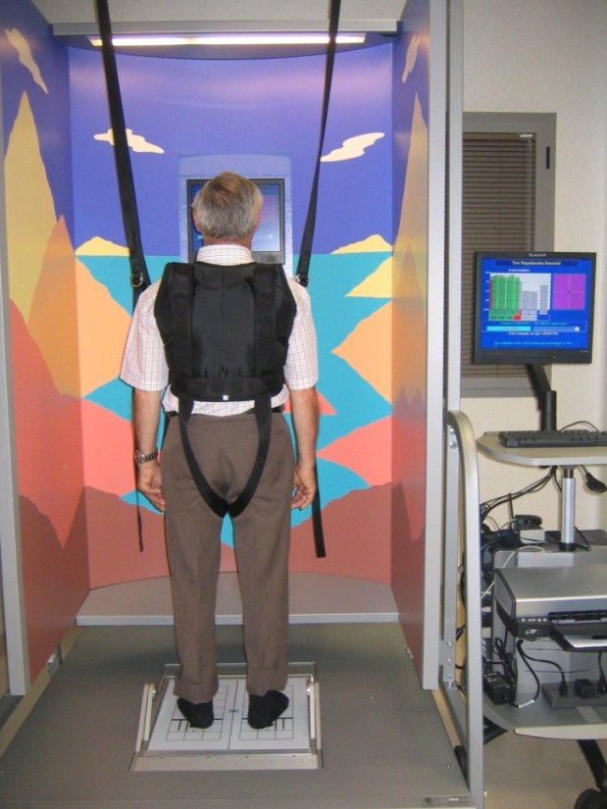
ANÁLISIS CONTROL POSTURAL: POSTUROGRAFÍA.
Smart Equitest ® System (NeuroCom International Inc). Elevado coste.
Disponible en LAMBECOM.
Metodología cuantitativa para la valoración de los trastornos del equilibrio.
Permite estimar la posición del centro de presiones y su desplazamiento.
Consta de:
  Plataforma móvil equipada son sensores de fuerza
  Soporte informático.
  Entorno visual.
  Arnés de sujeción.
Notes:
Centro de presiones: promedio del peso que está en contacto con el suelo o punto de localización del vector de las fuerzas de reacción del suelo

Slide 5
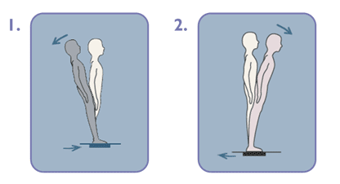
Principales pruebas:
SOT: Sensory Organization Test (6 condiciones). Permite evaluar los tres sistemas que regulan el equilibrio (visual, vestibular y somatosensorial) y las estrategias empleadas para mantener el equilibrio (tobillo o cadera).
MCT: Motor Control Test. Permite evaluar el equilibrio reactive.
    Latencia
    Fuerza
    Simetría en la respuesta
Notes:
Condiciones SOT
1. Ojos abiertos, plataforma fija y entorno fijo
2. Ojos cerrados, plataforma fija y entorno fijo
3. Ojos abiertos, plataforma fija y entorno móvil
4. Ojos abiertos, plataforma móvil y entorno fijo
5. Ojos cerrados, plataforma móvil y entorno fijo
6. Ojos abiertos, plataforma móvil y entorno móvil
El entorno móvil provoca que la información visual sea incorrecta
Somatosensorial: condición 2/condición 1
Visual: condición 4/condición 1
Vestibular: condición 5/condición 1
Preferencia visual: condición 3+6/condición 2+5 – Grado en que el Paciente emplea la Información visual aún siendo esta incorrecta

Slide 6
ANÁLISIS CONTROL POSTURAL: POSTUROGRAFÍA.
Condiciones del SOT:
El sujeto se somete a las siguientes pruebas:
1. Ojos abiertos, plataforma fija y entorno fijo.
2. Ojos cerrados, plataforma fija y entorno fijo.
3. Ojos abiertos, plataforma fija y entorno móvil.
4. Ojos abiertos, plataforma móvil y entorno fijo.
5. Ojos cerrados, plataforma móvil y entorno fijo.
6. Ojos abiertos, plataforma móvil y entorno móvil.
Contribución de cada sistema:
Somatosensorial: condición 2/condición 1.
Visual: condición 4/condición 1.
Vestibular: condición 5/condición 1.
Notes:
Evaluación de los distintos sistemas
Estrategias de equilibrio o de cadera
Medición del centro de presiones

Slide 7
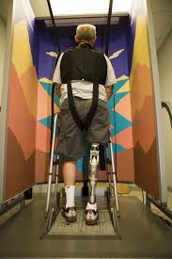
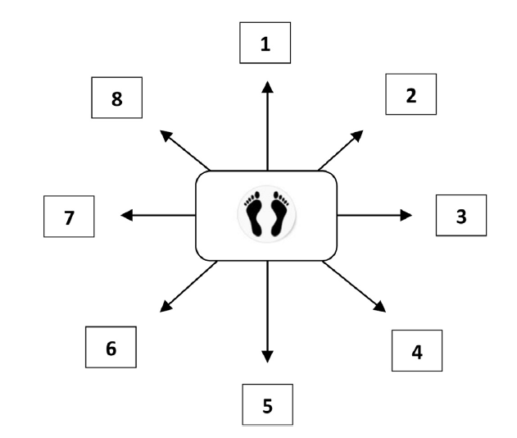
Principales pruebas:
LOS: Loss of Stability. Límites de estabilidad.
Evalúa la capacidad del sujeto para desplazar su centro de gravedad hacia un objetivo (sin separar los pies del suelo).
    Tiempo de reacción.
    Tipo de desplazamiento.
    Punto máximo de llegada.
    Tiempo de estancia en la diana.
    Porcentaje de éxito.
    Control direccional.

Slide 8
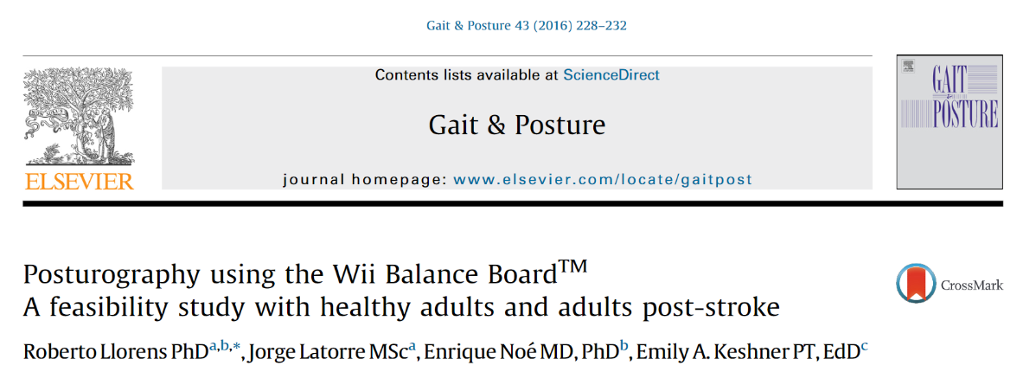
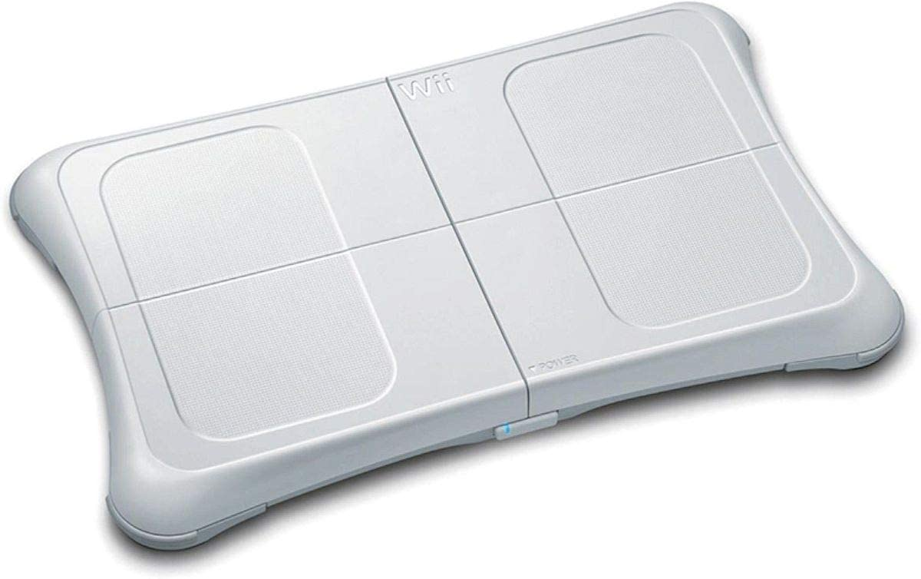
ANÁLISIS CONTROL POSTURAL: POSTUROGRAFÍA.
Sistemas de bajo coste: Nintendo® Wii Balance Board (WBB) ™
WBB-based posturography system (software).
El programa se descarga de forma gratuita, solo necesitas un ordenador con conexión Wifi y Bluetooth. Desde esta dirección web http://posturography.nrhb.webs.upv.es/ descargas la aplicación en tu ordenador. Luego vinculas la plataforma Wii al mismo ordenador a través del Bluetooth. Una vez conectado pueden aplicarse diferentes test, muy similares al SOT o al LOS, que hemos visto en los sistemas de alto coste.
Notes:
El programa se descarga de forma gratuita, solo necesitas un ordenador con conexión Wifi y Bluetooth. Desde esta dirección web http://posturography.nrhb.webs.upv.es/ descargas la aplicación en tu ordenador. Luego vinculas la plataforma Wii al mismo ordenador a través del Bluetooth.
Cuando quieras empezar a usarla, conectas la plataforma Wii al ordenador y la aplicación te conecta con el programa. Entonces puedes empezar los test. Hay unas instrucciones en la web que te indico para poder instalarlo todo y luego es bastante sencillo.

Slide 9
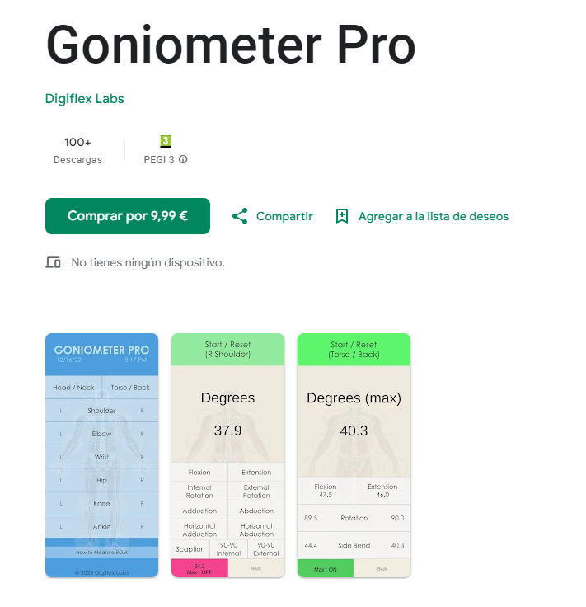
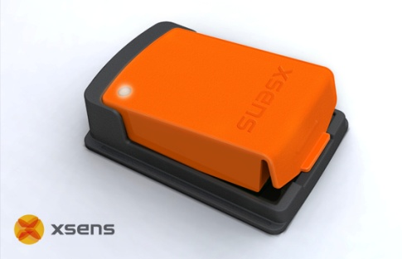
Análisis del movimiento: sensores inerciales o giroscopios.
Estiman el movimiento de un sujeto combinando información de varios sensors.
Tienen un precio intermedio.
Esta tecnología se emplea en nuestros móviles para detectar cambios de posición del dispositivo.
Por ello, es posible utilizar los móviles como goniómetros.
Notes:
Visualeyez y Optotrack
Kinect

Slide 10
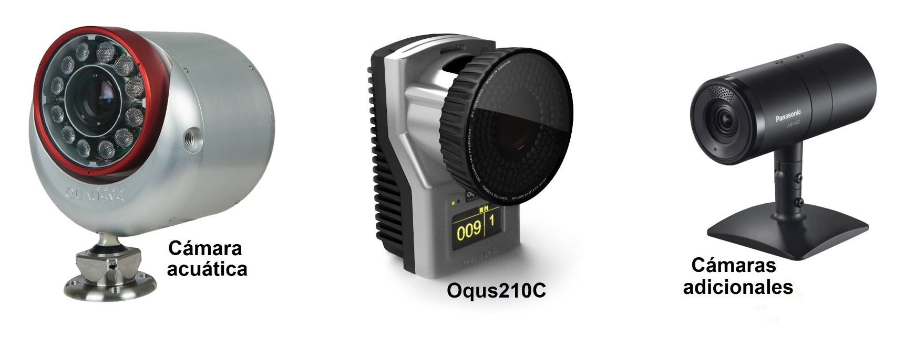
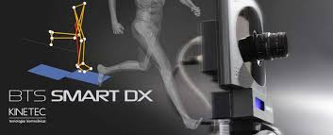
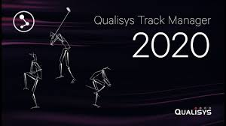
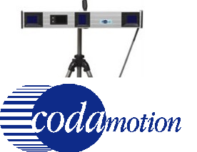
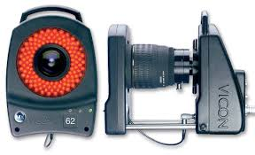
Sistemas de captura del movimiento ópticos. 3D
Notes:
Visualeyez y Optotrack
Kinect

Slide 11
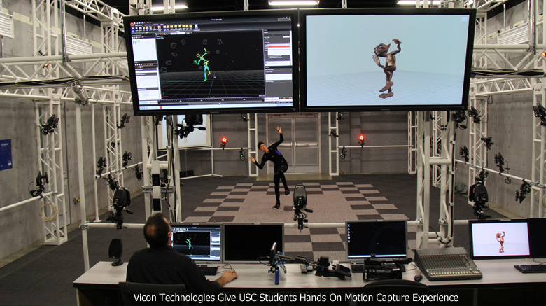
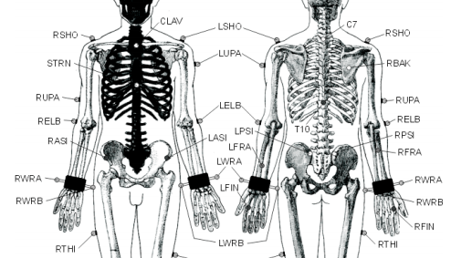
Sistemas de captura del movimiento ópticos.
Son los mismos sistemas que se usan en el cine.
Son muy costosos, pero empiezan a estar disponibles en muchas clínicas.
Estiman el movimiento de un sujeto al capturar la posición de una serie de marcadores mediante cámaras infrarrojas.
Basados en procesamiento de imágenes.
Utilizan marcadores que se colocan sobre la piel en diferentes marcas óseas.

Slide 12
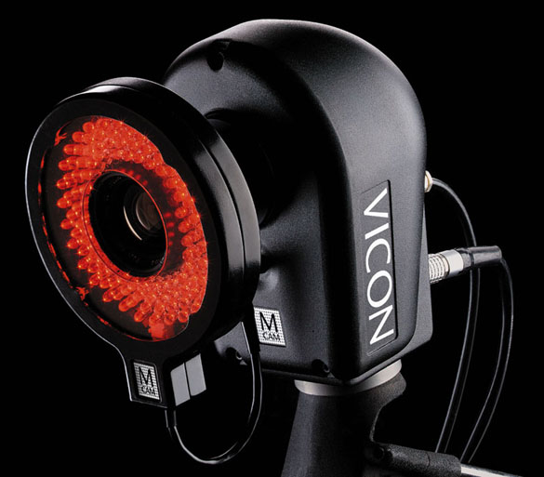
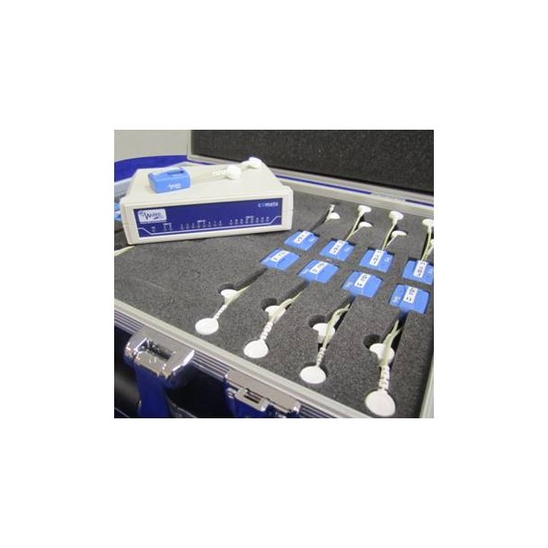
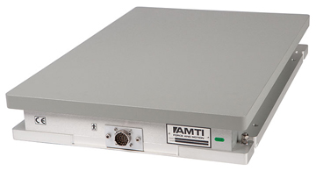
Sistemas de captura del movimiento ópticos.
Integración de los equipos de captura, plataformas de fuerza y electromiografía de superficie.
La integración de estos sistemas permite: obtener cinemática (amplitudes articulares y parámetros espacio-temporales), cinética (fuerzas de reacción del suelo y momentos articulares) y activación muscular.

Slide 13
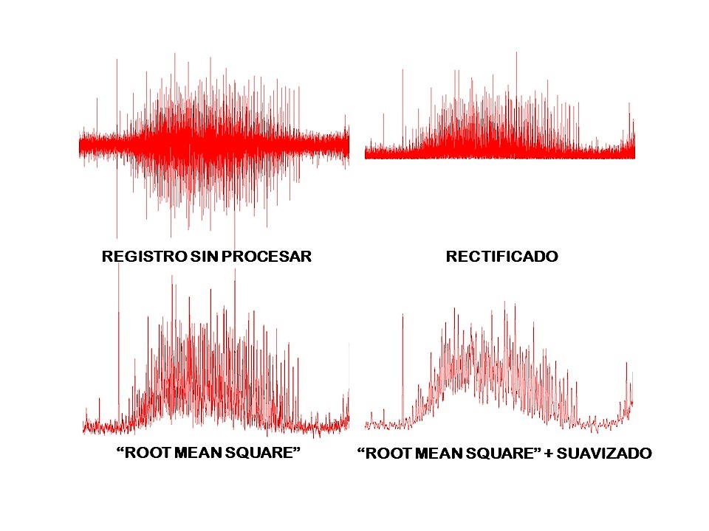
Sistemas de captura del movimiento ópticos: electromiografía.
Estudio de las señales eléctricas que se originan cuando se despolariza la membrana muscular durante su contracción.
La unidad de medida es el mV/s.
Configuración bipolar: dos electrodos que se sitúan en el centro del vientre muscular de forma paralela a las fibras (distancia de 2-4’5 cm entre ellos).
Protocolo: http://www.seniam.org/

Slide 14
Sistemas de análisis de video 2D – Low cost
¡Crea tu propio laboratorio!
Notes:
Pueden desgravitar e incluso guiar o asistir el movimiento

Slide 15
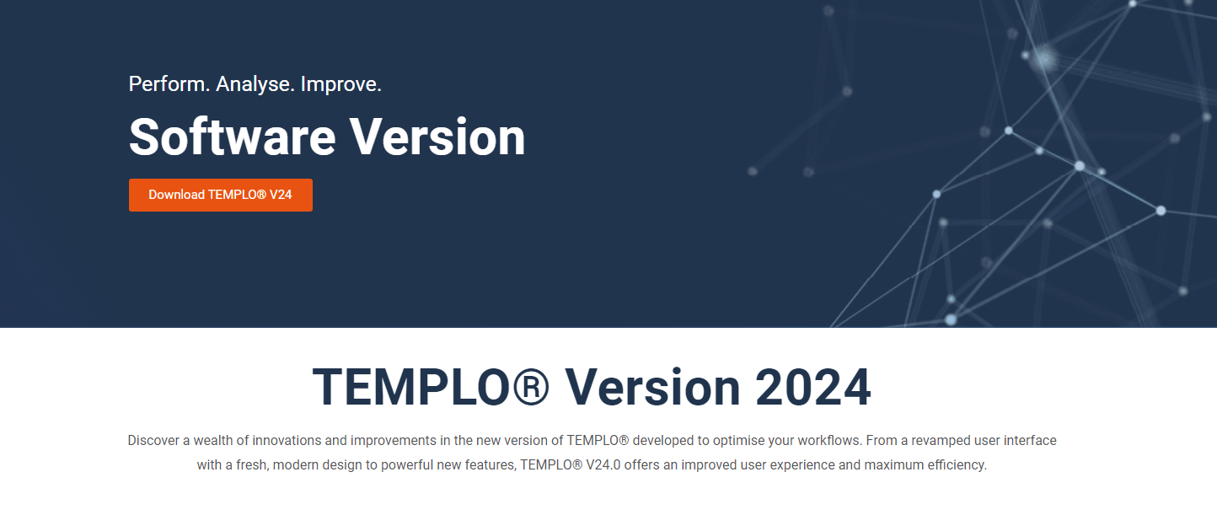
Validado, pero su acceso está restringido
Referencia. Widhalm, K., Durstberger, S., Greisberger, A., Wolf, B., & Putz, P. (2024). Validity of assessing level walking with the 2D motion analysis software TEMPLO and reliability of 3D marker application. Scientific reports, 14(1), 1427. https://doi.org/10.1038/s41598-024-52053-z

Slide 16
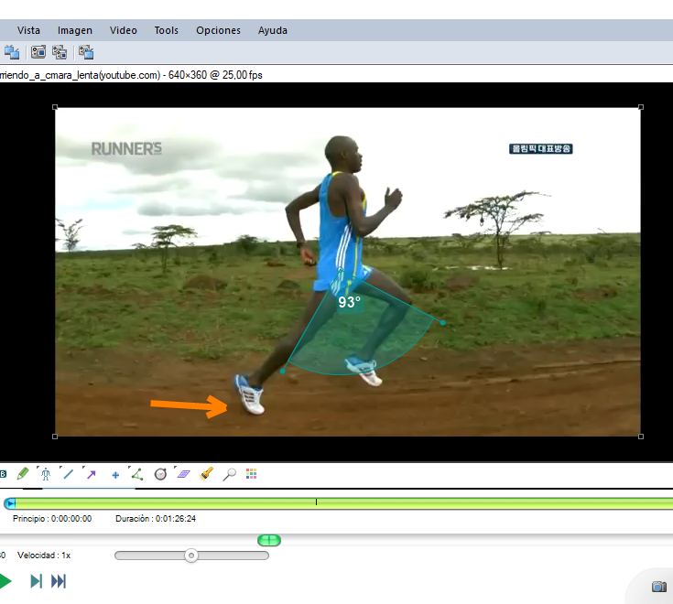
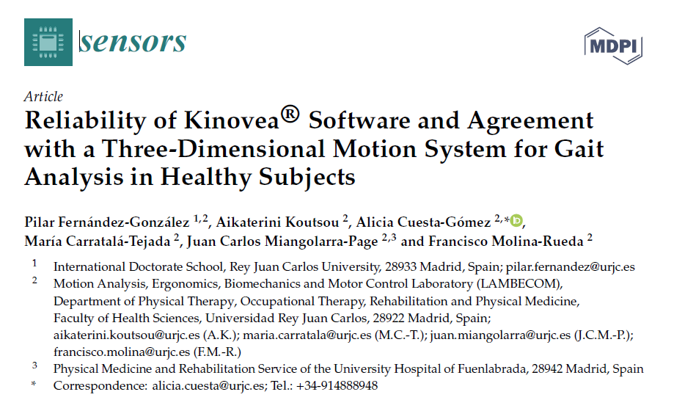
Kinovea®
Software de análisis de movimiento 2D gratuito para ordenador que se puede usar para medir parámetros cinemáticos y espacio-temporales.
Existen diversos estudios que corroboran su fiabilidad y validez.
Este software permite analizar video sin marcadores, aunque su fiabilidad puede mejorar con el uso de marcadores pasivos. El artículo de la imagen te describe el protocolo para medir ángulos (publicación en abierto).

Slide 17
Parámetros biomecánicos
Notes:
Pueden desgravitar e incluso guiar o asistir el movimiento

Slide 18
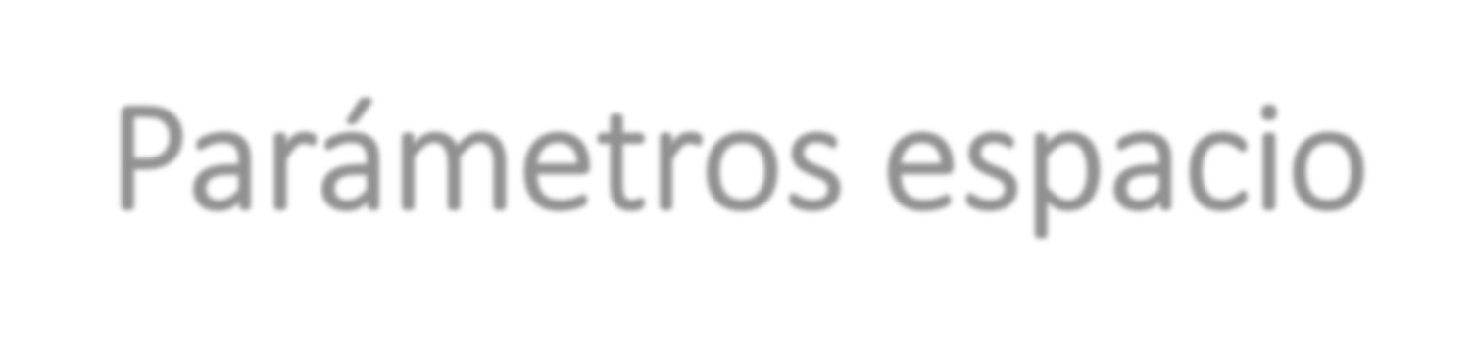


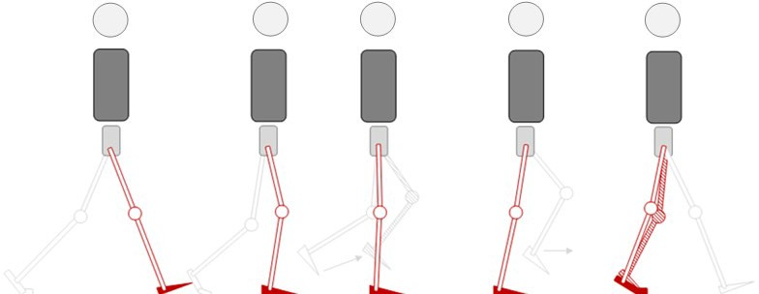
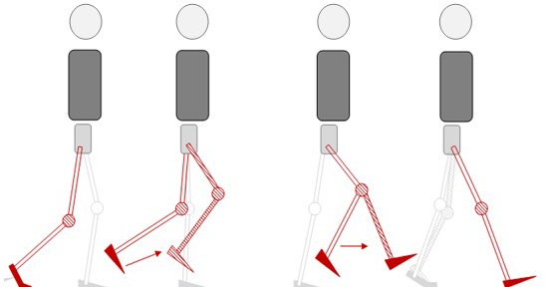
Parámetros espacio-temporales.
Longitud de paso: 0,7-0,85 m
Tiempo: 0,55 s (valor medio)
Longitud de zancada: 1,28 m en las mujeres y 1,46 m en los varones
Tiempo: 1,08 s (valor medio)
Posibilidad de normalización: dividiendo por la longitud de la extremidad inferior (distancia EIAS-maléolo interno)

Slide 19
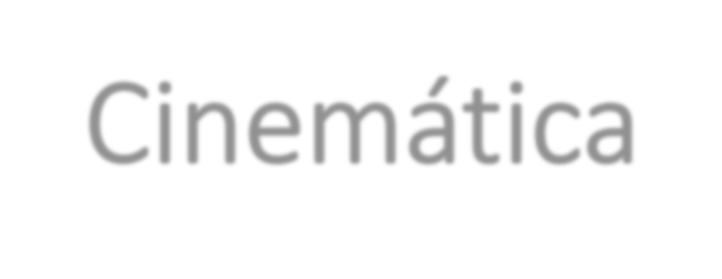
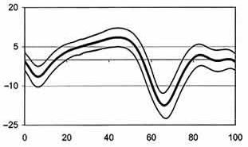
Cinemática.
Tobillo: “heel rocker”, “ankle rocker”, “forefoot rocker”
Función: Absorción – Progresión - Propulsión

Slide 20
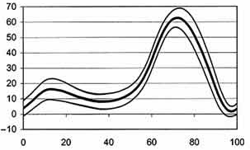
Cinemática.
Rodilla: extensión-flexión-extensión
Absorción del peso corporal
Progresión

Slide 21
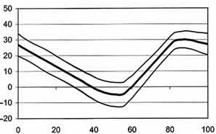
Cinemática.
Cadera: de flexión a extensión
Función: estabilidad de unidad locomotora y progresión

Slide 22
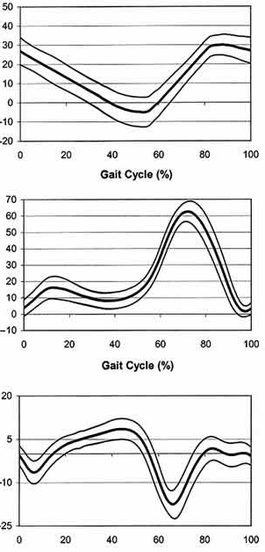
Cinemática.
OSCILACIÓN
Desplazamiento anterior de la unidad pasajero
Flexión de cadera
Flexión y extensión de rodilla
Flexión dorsal del pie
Función: progresión

Slide 23
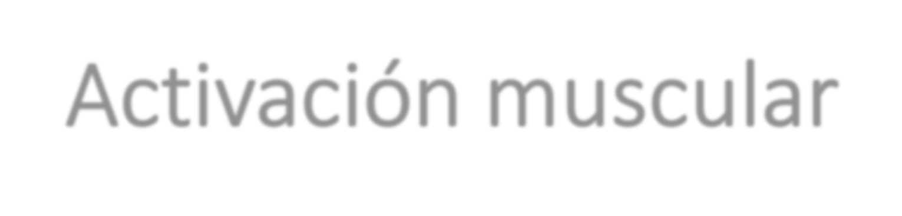
Activación muscular.
La actividad muscular puede medirse durante la marcha mediante equipos de electromiografía de superficie. Estos sistemas nos permiten evaluar la secuencia de activación y la intensidad medida en milivoltios (mV).

Slide 24
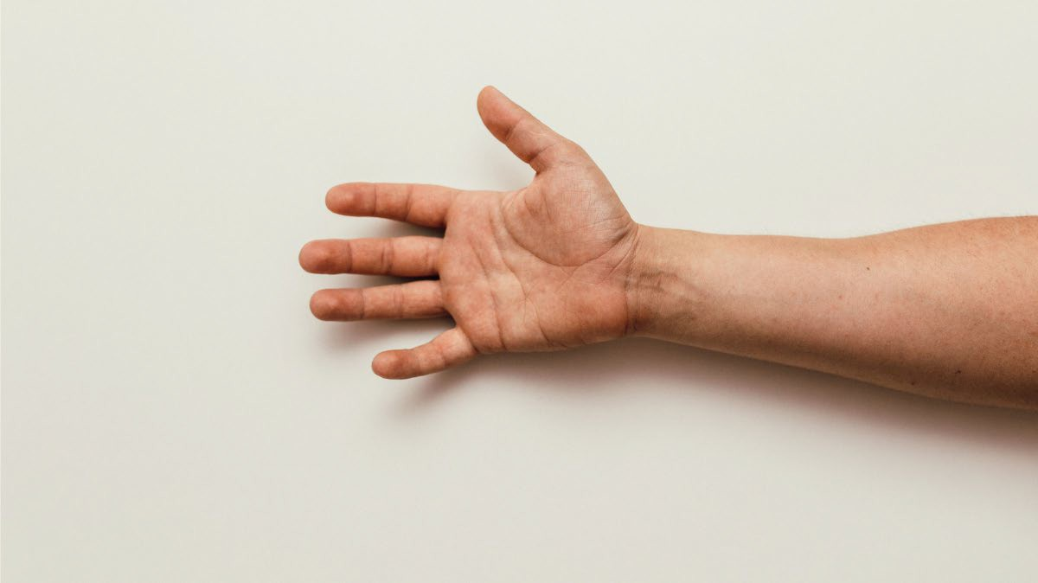
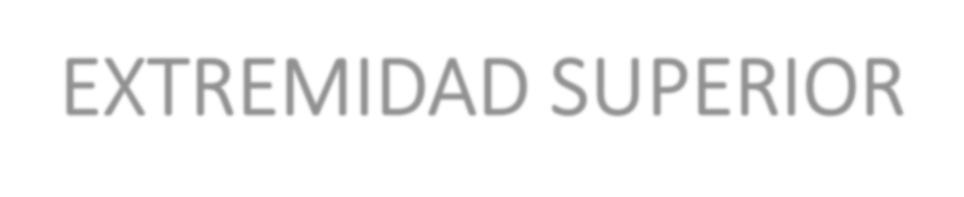
EXTREMIDAD SUPERIOR

Slide 25
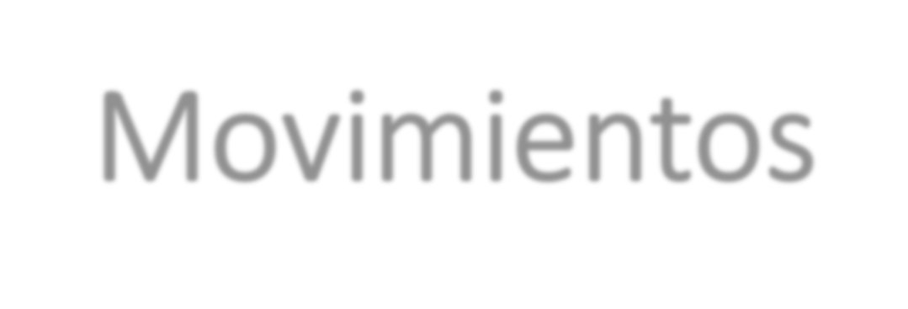

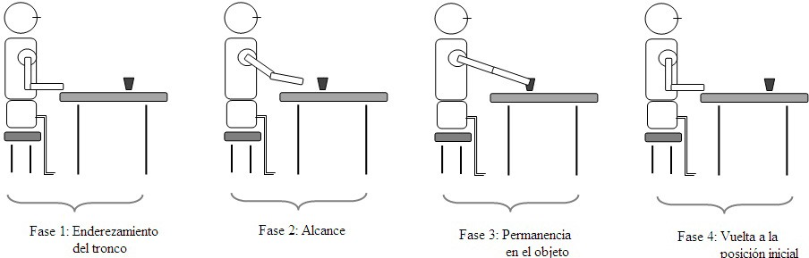
Movimiento de alcance y agarre: enderezamiento, alcance del objeto, asir (agarre) el objeto y alzarlo, transporte y suelta del objeto.
Movimientos funcionales.

Slide 26
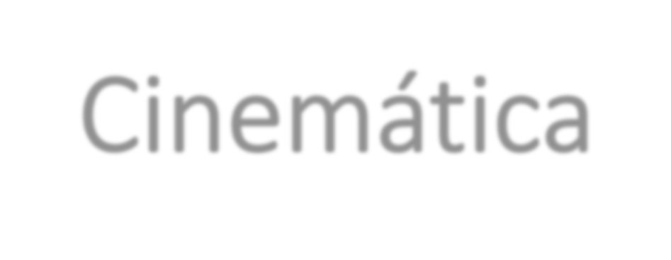
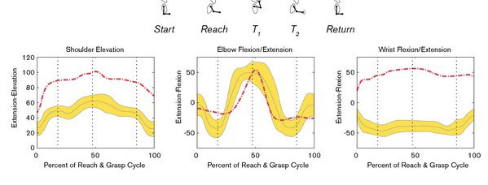
Cinemática.

Slide 27
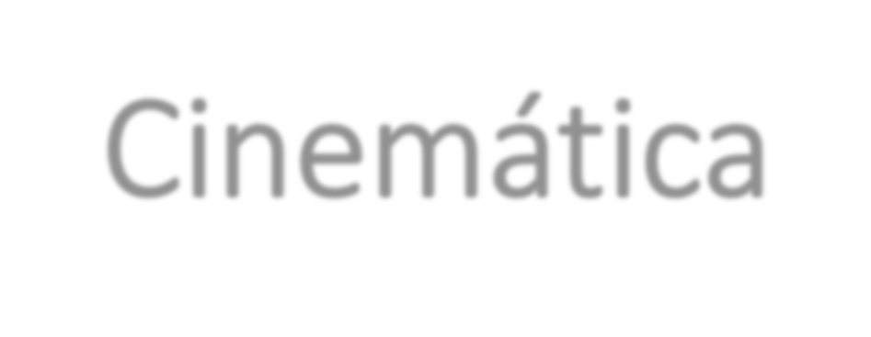
Cinemática.
Articulación | Movimiento | Amplitud
Hombro | Flexión Abducción | 43° 31°
Codo | Flexión | Min. 45° Max. 130° ROM. 85°
Antebrazo | Supinación Pronación | 13,4° 10,1°
Muñeca | Extensión | Min. 2° Max. 22° ROM. 20°
Amplitudes para beber de un vaso de agua:

Slide 28

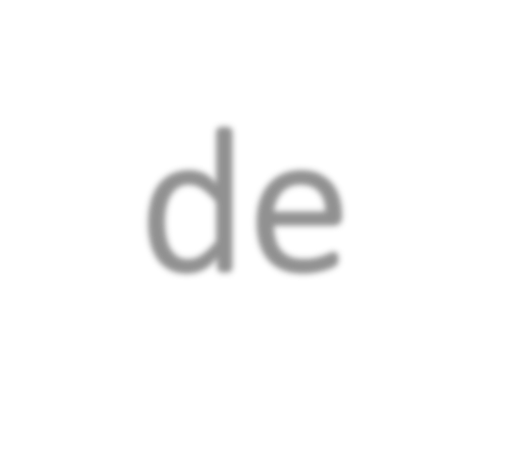

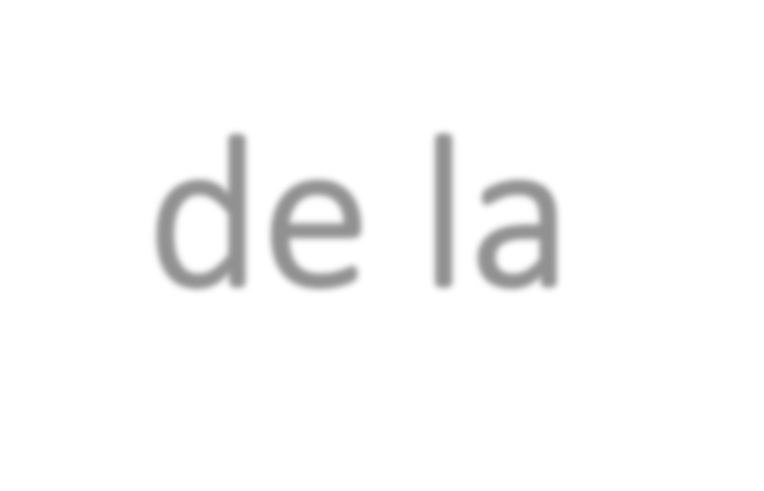
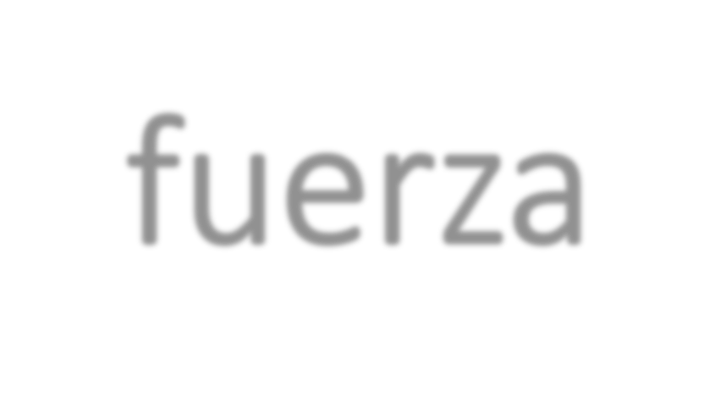
Instrumentos de evaluación de la fuerza.

Slide 29
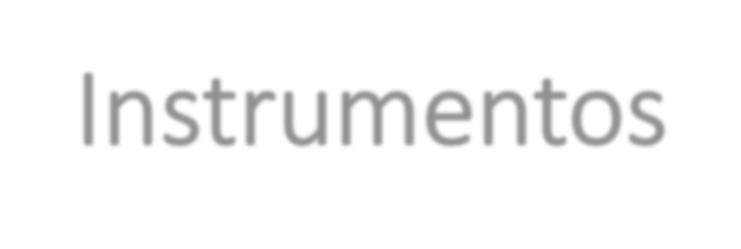
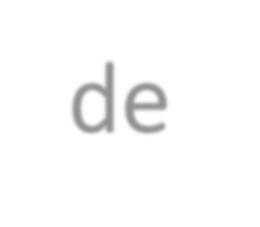

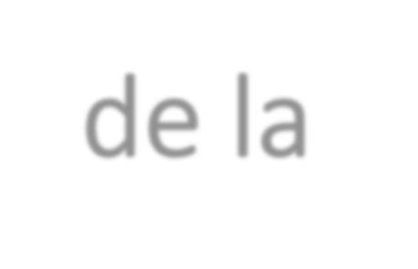
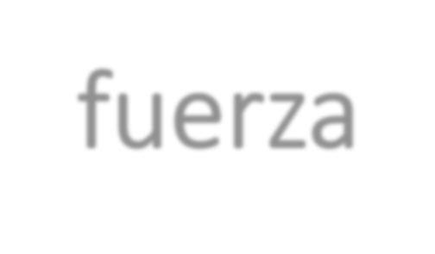
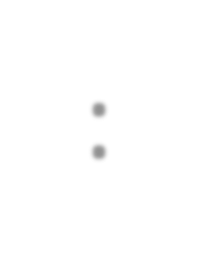



Instrumentos de evaluación de la fuerza: fuerza de agarre.
Fuerza de agarre con dinamómetros: es un importante predictor de buena salud, resistencia muscular, destreza y fuerza general. Se utiliza para medir el progreso y evaluar los resultados después de tratamientos quirúrgicos o conservadores en lesiones de la mano.
Dispositivo Jamar®: sistema hidráulico que analiza la fuerza isométrica del cierre de la mano.
Unidad de medida: kg.

Slide 30




Instrumentos de evaluación de la fuerza: dinamometría isocinética.
Prueba de referencia en la evaluación de la fuerza.
Estudia la fuerza muscular en un arco de movimiento predeterminado, y con una velocidad contante programada.
Parámetros: momento de la fuerza, trabajo, la potencia media, el índice
de fatiga,
diferencia entre porcentaje de
extremidades,
agonistas, antagonistas

Slide 31
Parámetros biomecánicos del movimiento y sistemas de evaluación instrumental.
Evaluación Neurológica. Tema 13. Máster en Neurocontrol Motor. URJC
©2024. Autor: Francisco Molina-Rueda y María Carratalá-Tejada.
Algunos derechos reservados.
Este documento se distribuye bajo la licencia
“Atribución-CompartirIgual 4.0 Internacional” de Creative Commons, disponible en: https://creativecommons.org/licenses/by-sa/4.0/deed.es

